Slide 2
ནང་ཆོས་དང་ཚན་རིག་འབྲེལ་ལམ་གྱི་ལས་གཞི།
The Project ‘‘Science meets Dharma"
Dr. Werner Nater
Project Manager "Science meets Dharma"
Tibet Institute Rikon, Switzerland
Translation: Geshe Nyima Tashi, Tenzin Tsondue
Kathmandu
March 2020

Slide 3
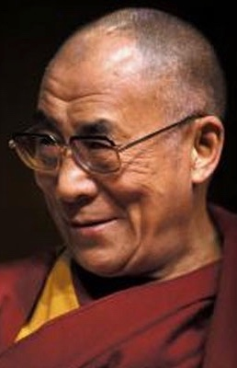
His Holiness the Dalai Lama
initiated on June 15th 1998 and mandated the Tibet Institute Rikon:
༧གོང་ས་མཆོག་ནས་ཕྱི་ལོ་ ༡༩༩༨ ཟླ་བ་ ༦ པའི་ ཚེས་ ༡༥ དབུ་འཛུགས་མཛད་པ་དང་རི་ཀོན་ཆོས་འཁོར་དགོན་པར་འགན་འཁུར་གནང་།
དགེ་འདུན་པ་གཞོན་སྐྱེས་རྣམས་ནས་དགོན་པའི་སློབ་གཉེར་གྱི་སྟེང་དུ་ལོ་བཞིའི་རིང་ནུབ་ཕྱོགས་ཀྱི་ཚན་རིག་ལ་རྒྱུས་ཡོད་གནང་རྒྱུ་དང་དེ་ནས་ཁོང་རྣམས་ཀྱི་སྦྱངས་པ་དེ་རིམ་པས་རྒྱ་གར་གྱི་དགོན་སྡེ་ཁག་གི་ནང་དུ་བརྒྱུད་འཁྲིད་དང་དེ་ནས་ཉིན་གཅིག་བོད་ལ་འཁྲིད་རྒྱུ།
"Young Tibetan monks should in a 4-years cycle made familiar with Western science in addition to their monastic duties. The knowledge that they acquire in this study, they will then pass down to the Indian monasteries and one day to Tibet."

Slide 4
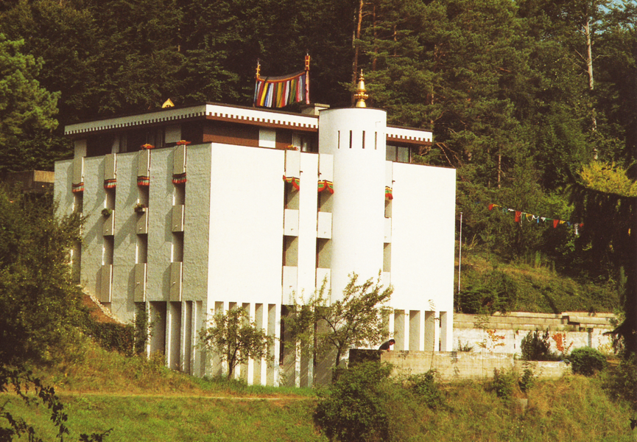

Slide 5
The Project „Science meets Dharma“
སཡིན་སི་མིཋ་དྷརྨའི་ལས་གཞི།
First phase of the project: 2001 to 2011
ལས་གཞིའི་རིམ་པ་དང་པོ། ༢༠༠༡ ནས་ ༢༠༡༡
Transition phase of the project: 2012 to 2014 ལས་གཞིའི་འགྱུར་འགྲོས་རིམ་པ། ༢༠༡༢ ནས་ ༢༠༡༤
Second phase of the project: 2015 to .....?
ལས་གཞིའི་རིམ་པ་གཉིས་པ། ༢༠༡༥ ནས་ .....

Slide 6
First phase of the project: 2001 to 2011
ལས་གཞིའི་རིམ་པ་དང་པོ། ༢༠༠༡ ནས་ ༢༠༡༡
Selection of few nuns/monks (total 300 in 10 years) གྲྭ་བཙུན་འདེམས་སྒྲུག་གིས་ལོ་བཅུའི་རིང་། སློབ་ཕྲུག་གྲངས་བསྡོམས། ༣༠༠
8 Monasteries: Jangchup Choeling, Gaden Shartse + Jangtse, Drepung Losling + Gomang, Sera Jey + Mey und Tashi Lhunpo དགོན་སྡེ་ཁག་བརྒྱད། བྱང་ཆུབ་ཆོས་གླིང་། དགའ་ལྡན་ཤར་རྩེ་དང་བྱང་རྩེ། འབྲས་སྤུངས་བློ་གསལ་གླིང་དང་སྒོ་མང་། སེ་ར་ བྱེས་དང་སྨད། བཀྲིས་ལྷུན་པོ།
In average 50 students (2 Classes) •ཆ་སྙོམ་གྱི་སློབ་ཕྲུག་གྲངས་ ༥༠ ༼འཛིན་གྲྭ་ ༢༽
Western and Tibetan teachers and translators • ནུབ་ཕྱོགས་དང་བོད་པའི་དགེ་རྒན་དང་སྐད་བསྒྱུར།
Own project infrastructure in Mundgod and Bylakuppe • ལས་གཞིའི་མཁོ་བྱད། མོན་གྷོ་ཊི་དང་སྦེ་ལ་སྐོ་པི།

Slide 7
First phase of the project: 2001 to 2011
ལས་གཞིའི་རིམ་པ་དང་པོ། ༢༠༠༡ ནས་ ༢༠༡༡
Daily one to two hours teaching during free time ཉིན་རེའི་དུས་ཁོམ་ཆུ་ཚོད་གཅིག་གམ་གཉིས།
Subjects: Mathematics, Physics, Chemistry, Biology, English སློབ་ཚན། ཨང་རྩིས། དངོས་ཁམས་རིག་པ། རྫས་སྦྱོར་རིག་པ། སྐྱེ་དངོས་རིག་པ། དབྱིན་ཇི།
Partly financial support by the Swiss government འགྲོ་སོང་གི་ཆ་ཤས་སུད་སི་གཞུང་ནས་རོགས་རམ།

Slide 8
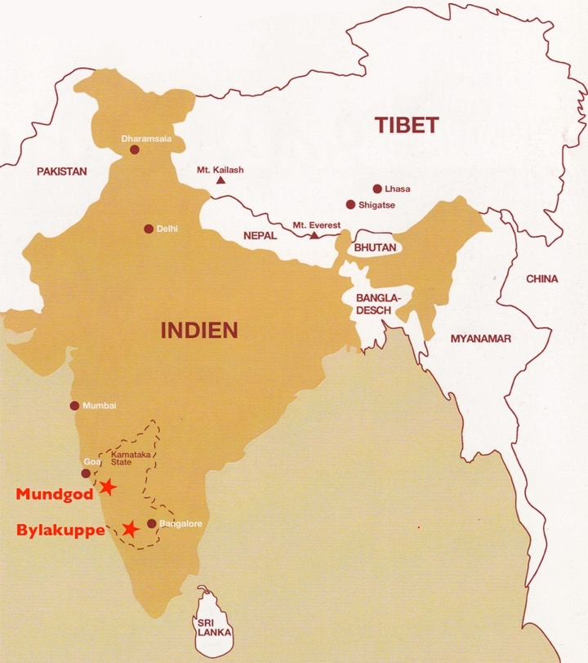

Slide 9
Second phase of the project: 2015 to .....
ལས་གཞིའི་རིམ་པ་གཉིས་པ། ༢༠༡༥ ནས་ .....
New focus of the project: ལས་གཞི་གསར་པ།
Support of curriculum development in cooperation with DRC/LTWA ཆོས་རིག་ལྷན་ཁང་དང་བོད་ཀྱི་དཔེ་མཛོད་ཟུང་འབྲེལ་གྱིས་སློབ་ཚན་ཕྱོགས་སྒྲིག་འཆར་འགོད་ཐོག་རོགས་ཕན་ཞུ་རྒྱུ།
Conduct teachers training and coaching on the spot དགེ་རྒན་འོས་སྦྱོང་དང་སློབ་སྟོན་སྐབས་འཕྲལ་གོ་སྒྲིག་ཞུ་རྒྱུ།
Support in creating a Syllabus སློབ་འཁྲིད་ཀྱི་ཡོ་བྱད་ཐད་རོགས་ཕན་ཞུ་རྒྱུ།
Assistance to get appropriate teaching material སློབ་ཁྲིད་འོས་ཤིང་འཚམས་པ་ཡོང་བའི་ཆེད་མཐུན་འགྱུར་བྱེད་པ།
Organizing „Science Introduction Workshops“ ཚན་རིག་གི་ངོ་སྤྲོད་ཟབ་སྦྱོང་གོ་སྒྲིག་ཞུ་བཞིན་ཡོད།

Slide 10
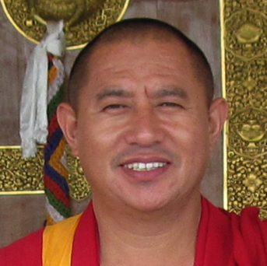
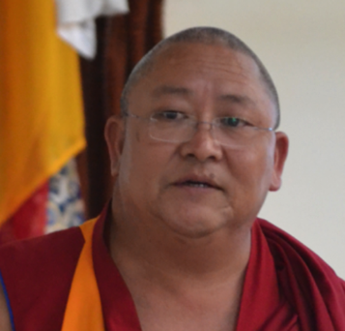
SmD Team
Project manager: Dr. Werner Nater
Project consultant: Dr. B Tsering
Project coordinator: Tenzin Tsondue
Coordinator in Mundgod
Geshe Samten Lobsang
Coordinator in Bylakuppe
Geshe Nyima Tashi

Slide 11
Experiences with „Science meets Dharma“
བདུན་རེར་ཟབ་སྦྱོང་དང་བགྲོ་གླེང་གོ་སྒྲིག་ཞུ་རྒྱུ།
Western science: ནུབ་ཕྱོགས་ཚན་རིག
Observation of nature in much detail • རང་བྱུང་ཁམས་ལ་རྟོག་ཞིབ་ནན་པོ་བྱེད་པ།
Make measurements • ཚད་འཇལ་བ།
Analyzing the data • གྲངས་ཐོར་དཔྱད་ཞིབ་བྱེད་པ།
Creating models or deduct mathematical equations to predict the behaviour of natural processes དཔེ་གཟུགས་བཟོ་བའམ་ཡང་ན་ཨང་རྩིས་ཐོག་མཚུངས་བསྡུར་གྱི་ལམ་ནས་དངོས་པོའི་རང་བཞིན་གྱི་ཁྱད་ཆོས་ལ་ཚོད་དཔག་བྱེད་ཐུབ་པ།

Slide 12
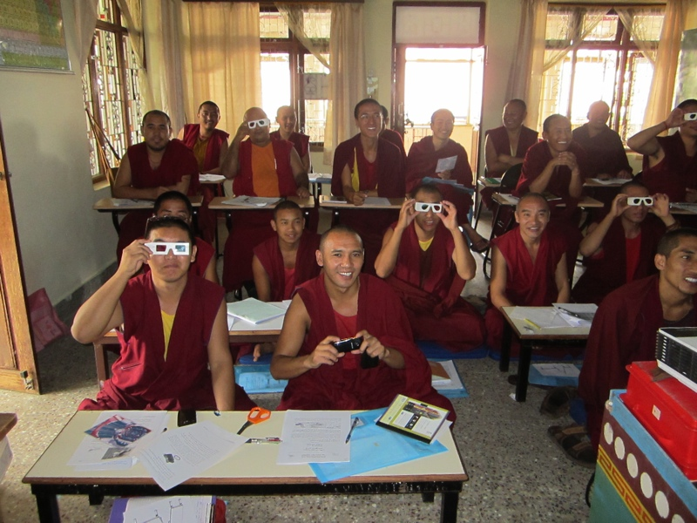

Slide 13
ངོས་ཀྱི་བསམ་ཚུལ་ལ་ནུབ་ཕྱོགས་ཀྱི་ཚན་རིག་དང་ཤར་ཕྱོགས་ཀྱི་ལྟ་གྲུབ་གཉིས་ཟུང་དུ་
འབྲེལ་ནས་གང་ཟག་ཆ་ཚང་བ་དང་ཕུན་སུམ་ཚོགས་པ་ཞིག་སྐྲུན་ཐུབ་ཀྱི་རེད།
བེམ་གཟུགས་དང་ཤེས་བཞིན་གྱི་ཕ་རོལ་ན་ཅི་ཞིག་ཡོད་མེད་དང་། དོན་དངོས་ཐོག་ཅི་ཞིག་གལ་ཆེན་པོ་ཡིན་པ་དང་ང་ཚོ་གང་ཞིག་ཡིན་པ་དེ་
གང་ལ་བརྟེན་ནས་ཡིན་མིན་བཅས་ཀྱིས་ངོས་ཀྱི་སྤྲོ་བ་ལྷག་པར་འཕེལ་བར་བྱེད།
༸ཏཱ་ལའི་བླ་མ།
“It seems to me that Western science and Eastern philosophy can join together to create a really complete and full-fledged human being.
What in fact interests me is what is beyond matter and awareness, what really is important and what makes us what we are.”
The Dalai Lama

Slide 14
Conclusions for science education
ཚན་རིག་ཤེས་ཡོན་གྱི་མཇུག་སྡོམ།
• Western science is a new focus, therefore it is essential to teach it from the very basics. ནུབ་ཕྱོགས་ཚན་རིག་ནི་དོ་སྣང་གཏད་ཡུལ་གསར་པ་ཞིག་ཡིན་པས། རྨང་གཞི་ནས་སློབ་འཁྲིད་དགོས་པ་གལ་ཆེ།
• It is misleading to believe, that memorising quantum mechanics is understanding physics. དངོས་ཁམས་ཤེས་པ་ལ་ཚད་རྡུལ་འགུལ་རིག་བློ་ལ་བཟུང་དགོས་པ་མཐོང་བ་་དེ་ནོར་བ་རེད།
• To bridge between Dharma and Science also in teaching of Western science Buddhist philosophy must always be included. ཆོས་དང་ཚན་རིག་མཐུད་དགོས་པར་བརྟེན་ནུབ་ཕྱོགས་ཚན་རིག་དང་ལྷན་དུ་ནང་པའི་ལྟ་གྲུབ་ཀྱང་ཚུད་དགོས།
• Buddhist nuns and monks with knowledge of Science and Dharma have an outstanding great opportunity to get a deeper comprehension of our universe. ནང་པའི་གྲྭ་བཙུན་རྣམས་ལ་ནང་པའི་ཤེས་ཡོན་གྱི་སྟེང་དུ་ཚན་རིག་གི་ཤེས་ཡོན་ཀྱང་ཡོད་པ་དེ་དག་ལ་འཇིག་རྟེན་གྱི་ཁམས་གི་གོ་བ་གཏིང་ཟབ་ལོན་ཐུབ་པའི་གོ་སྒོ་སྐབས་ཁྱད་པར་ཅན་ཞིག་ཡོད།

Slide 15
ཐུགས་རྗེ་ཆེ།
Lake Manasarova

Slide 16
?...

Slide 18
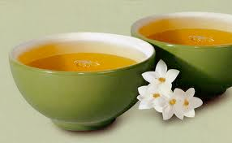
Coffee/tea break

